Slide 1
树

Slide 2
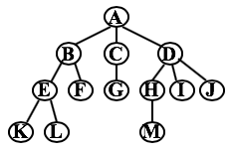
树的定义
树是具有以下性质的有限结点集合：
(1) 有一个被称为“根”的结点。
(2) 根的所有孩子都是一棵子树的根。

Slide 3
树的相关术语
结点的度（degree）：该结点拥有的子树数目。右图中：degree(A) = 3，degree(F) = 0
叶子（leaf）：度为 0 的结点
双亲（parent）：拥有子树的结点
孩子（child）：某个双亲结点的子树的根
兄弟（sibling）：拥有同一个双亲结点的孩子
祖先（ancestor）：从某一个结点往上一直到根经过的所有结点
后代（descendants）：子树的所有结点
层次（level）：双亲的层次 + 1; 根的层次 = 1
高度（height）/深度（depth）： max { levels }
Level
A
1
B
C
D
2
E
F
G
H
I
J
3
K
L
M
4

Slide 4
树的表示（列表表示法）
树的结点的大小将会随着其子树的数目不同而变化，显然不是一个很好的方法。
Level
A
1
( A )
B
C
D
2
( A ( B, C, D ) )
E
F
G
H
I
J
3
( A ( B ( E, F ), C ( G ), D ( H, I, J ) ) )
K
L
M
4
( A ( B ( E ( K, L ), F ), C ( G ), D ( H ( M ), I, J ) ) )

Slide 5
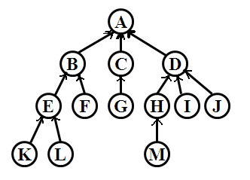
树的表示（双亲表示法）
双亲表示法
struct Node {
int value;
int parent;
} node[N];
每个结点都指向它的双亲，可以很方便从叶子找到祖先，但不能从根结点往下找。
Notes:
性质1的证明

Slide 6
树的表示（孩子兄弟表示法）
data
A
left child
right sibling
N
A
B
C
D
N
B
C
D
E
F
G
H
I
J
E
F
G
H
I
J
N
N
N
N
N
N
N
K
L
M
K
L
M
N
N
N
N
N
Notes:
性质1的证明

Slide 7
树的表示（孩子双亲表示法）
孩子双亲表示法
struct Node { struct Node {
int value; int value;
int child_count; vector<int> child;
int child[M]; int parent;
int parent; } node[N];
} node[N];
每个结点都保存所有孩子信息，（并且指向它的双亲），可以双向查找
利用 vector 可以解决动态内存的问题
Notes:
性质1的证明

Slide 8
树的遍历
遍历（先序遍历，后序遍历）
void preorder(int id) {
if (id>0) {
visit(id);
for each child of node[id] (from left to right)
preorder(child);
}
}

Slide 9
无根树
F
I
B
A
D
E
C
H
J
G
M
K
L
D
A
A
H
I
J
B
C
D
B
C
M
E
F
G
H
I
J
E
F
G
K
L
M
K
L
Notes:
性质1的证明

Slide 10
无根树的表示（边表）
边表表示法
struct Edge {
int u,v;
} e[N];
表示方法简单，所有的边就是无根树的所有信息
但是这种表示方法处理效率低下
Notes:
性质1的证明

Slide 11
无根树的表示（链式前向星）
链式前向星
struct Edge { void add_edge(int u,int v) {
int v,next; ++tot;
} e[N*2]; e[tot].v=v;
int head[N],tot=0; e[tot].next=head[u];
head[u]=tot;
}
结构复杂，但是效率高
Notes:
性质1的证明

Slide 12
无根树转有根树
使用边表表示
void set_parent(int id,int fid) {
fa[id]=fid;
for (int i=1; i<n; ++i) {
int u=e[i].u, v=e[i].v;
if (u==id && v!=fid) set_parent(v, id);
else if (v==id && u!=fid) set_parent(u, id);
}
}
int root, fa[N];
root = ...;
set_parent(root, 0);
Notes:
性质1的证明

Slide 13
无根树转有根树
使用链式前向星表示
void set_parent(int id,int fid) {
fa[id]=fid;
for (int i=head[id]; i; i=e[i].next)
if (i.v != fid)
set_parent(i.v, id);
}
int root, fa[N];
root = ...;
set_parent(root, 0);
Notes:
性质1的证明

Slide 14

二叉树
二叉树是度不超过 $2$ 的树
二叉树的特性：第 $i$ 层的最大结点数为 $2^{i−1}$，高度为 $k$ 的二叉树的最大结点数为 $2^{k}−1$
斜二叉树
完全二叉树
A
A
A
B
B
B
C
C
C
D
E
F
G
D
D
H
I
左斜
右斜

Slide 15
二叉树的表示（孩子双亲表示法）
常用的存储结构
struct Node {
int value;
int parent, lchild, rchild;
} node[N];

Slide 16

二叉树的表示（数组表示法）
对于用数组表示的完全二叉树，对于任意结点 $i$，有：
A
B
C
D
E
F
G
H
I
1 | 2 | 3 | 4 | 5 | 6 | 7 | 8 | 9
A | B | C | D | E | F | G | H | I

Slide 17
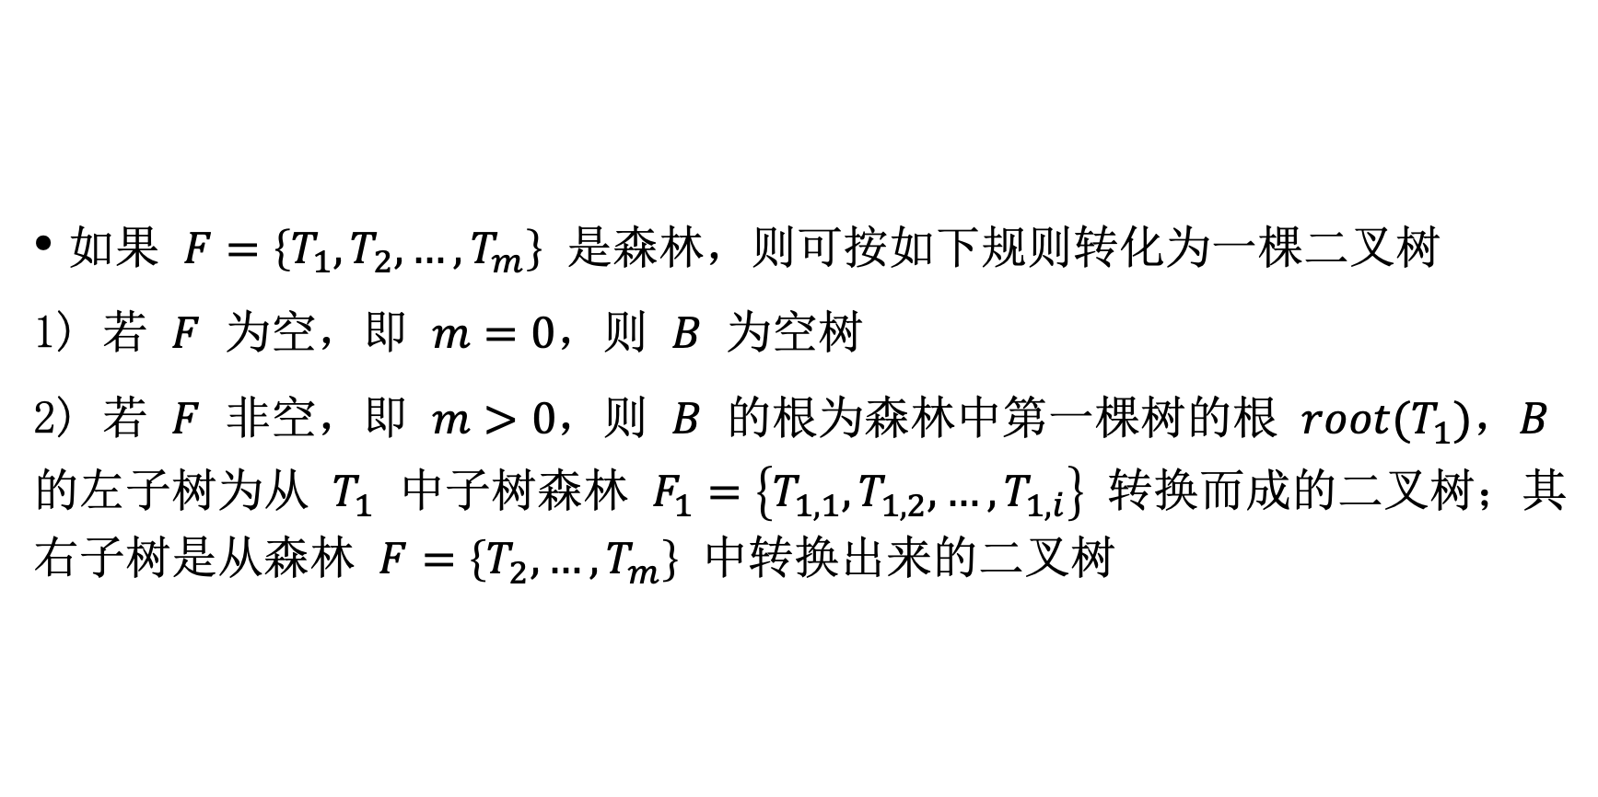
森林转化为二叉树
如果 $F=\left\{T_{1},T_{2},…,T_{m}\right\}$ 是森林，则可按如下规则转化为一棵二叉树
1) 若 $F$ 为空，即 $m=0$，则 $B$ 为空树
2) 若 $F$ 非空，即 $m>0$，则 $B$ 的根为森林中第一棵树的根 $root(T_{1})$，$B$ 的左子树为从 $T_{1}$ 中子树森林 $F_{1}=\left\{T_{1,1},T_{1,2},…,T_{1,i}\right\}$ 转换而成的二叉树；其右子树是从森林 $F=\left\{T_{2},…,T_{m}\right\}$ 中转换出来的二叉树

Slide 18
森林转化为二叉树
A
A
B
C
D
B
I
E
F
G
H
E
C
J
F
D
K
I
G
L
J
K
L
M
N
H
M
O
N
O

Slide 19
二叉树的遍历
遍历（先序遍历，中序遍历，后序遍历）
void preorder(int fa) {
if (fa>0) {
visit(fa);
preorder(lchild[fa]);
preorder(rchild[fa]);
}
}

Slide 20
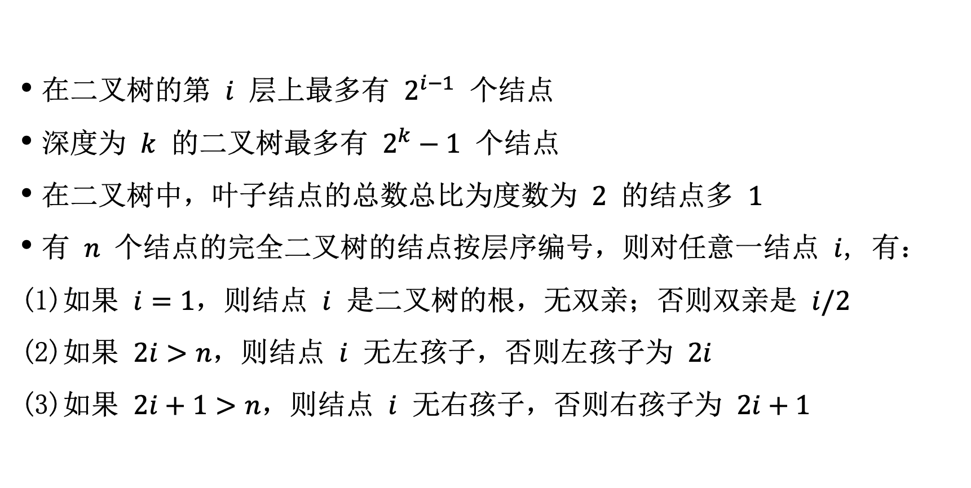
二叉树的性质
在二叉树的第 $i$ 层上最多有 $2^{i−1}$ 个结点
深度为 $k$ 的二叉树最多有 $2^{k}−1$ 个结点
在二叉树中，叶子结点的总数总比为度数为 $2$ 的结点多 $1$
有 $n$ 个结点的完全二叉树的结点按层序编号，则对任意一结点 $i$, 有：
(1)如果 $i=1$，则结点 $i$ 是二叉树的根，无双亲；否则双亲是 $i/2$
(2)如果 $2i>n$，则结点 $i$ 无左孩子，否则左孩子为 $2i$
(3)如果 $2i+1>n$，则结点 $i$ 无右孩子，否则右孩子为 $2i+1$
Notes:
1972年Jack Edmonds和Richard Karp

Slide 21
二叉排序树（BST，Binary Sort Tree）
二叉排序树又称为二叉查找（搜索）树
它或者是一颗空树，或者是具有如下性质的二叉树：
(1)若它的左子树不空，则左子树上所有结点的值均小于根结点的值
(2)若它的右子树不空，则右子树上所有结点的值均大于根结点的值
(3)它左右子树分别为二叉排序树
Notes:
1972年Jack Edmonds和Richard Karp

Slide 22
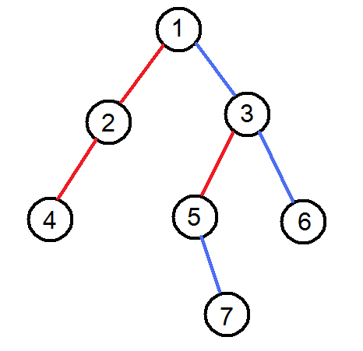
二叉排序树
二叉排序树的边有两种：
红边：表示是父亲的左儿子
蓝边：表示是父亲的右儿子
Notes:
1972年Jack Edmonds和Richard Karp

Slide 23
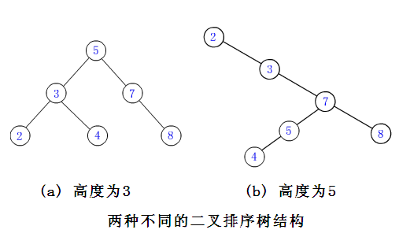
实例
Notes:
1972年Jack Edmonds和Richard Karp

Slide 24
BST 的查找
int bst_search(int rt, int key) {
if (rt==0 || data[rt]==key) return rt;
if (data[rt]<key)
return bst_search(lch[rt],key);
else
return bst_search(rch[rt],key);
}

Slide 25
BST 的插入
在二叉排序树中插入新结点，要保证插入后仍满足BST性质，其插入过程是：
(a)若二叉排序树T为空，则为待插入的关键字key申请一个新结点，并令其为根； (b)若二叉排序树T不为空，则将key和根的关键字比较： (i) 二者相等，则说明树中已有此关键字key，无须插入。 (ii) key<T→key，则将key插入根的左子树中。 (iii) key>T→key，则将它插入根的右子树中。
子树中的插入过程与上述的树中插入过程相同。如此进行下去，直到将key作为一个新的叶结点的关键字插入到二叉排序树中，或者直到发现树中已有此关键字为止。
Notes:
1972年Jack Edmonds和Richard Karp

Slide 26
BST 的插入
void bst_ins(int &rt, int key) {
if (!rt) { rt=new_node(key); return; }
if (data[rt]==key) return;
if (data[rt]<key)
bst_ins(lch[rt],key);
else
bst_ins(rch[rt],key);
}

Slide 27
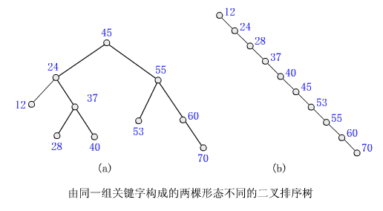
BST 的生成
BST 的生成为进行不断插入的过程
但在生成 BST 的时候，可能会由于根结点选择不好，使得树很斜，查找的效率降低。可以使用随机产生根结点的方法，使得 BST 较平衡。下图就是两棵关键字相同的 BST 树。

Slide 28
BST 的删除
分三种情况讨论：
1) 删除叶子结点不破坏树的结构，修改其双亲结点即可
2) 若只有左孩子或者只有右孩子，则只要直接将这个孩子结点替换即可
3) 在左子树中找到最大值的结点进行替换
int q=p, s=lch[p];
while (rch[s]) { q=s; s=rch[s]; }
data[p]=data[s];
if (p==q) lch[q]=lch[s]; else rch[q]=lch[s]; // s 可回收

Slide 29
BST 的时间复杂度
二叉查找树(Binary Search Tree) 可以被用来表示有序集合、建立索引或优先队列等。
最坏情况下，作用于二叉查找树上的基本操作的时间复杂度，可能达到O(n)。
某些二叉查找树的变形，基本操作在最坏情况下性能依然很好，如红黑树、AVL树等。

Slide 30
谢谢大家

